Slide 1


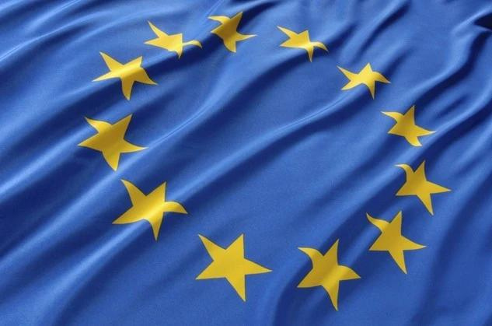
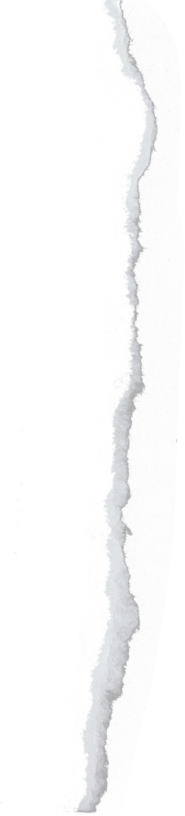
20 lat Polski
w Unii Europejskiej

Slide 2
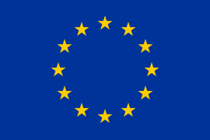
Czym jest Unia Europejska ?
Jest jedyną w swoim rodzaju unią gospodarczą i polityczną 27 państw europejskich. Państwa te wspólnie dążą do poprawy życia ludzi nie tylko w Europie, ale też w innych rejonach.
Od ponad 60 lat UE prowadzi działania na rzecz pokoju, dobrobytu i dobrostanu swoich obywateli.
Podpisanie traktatu: 7 luty 1992r w Maastricht (traktat wszedł w życie 1 listopada 1993 r.)
Wejście Polski do UE: 1 maja 2004 r.

Slide 3
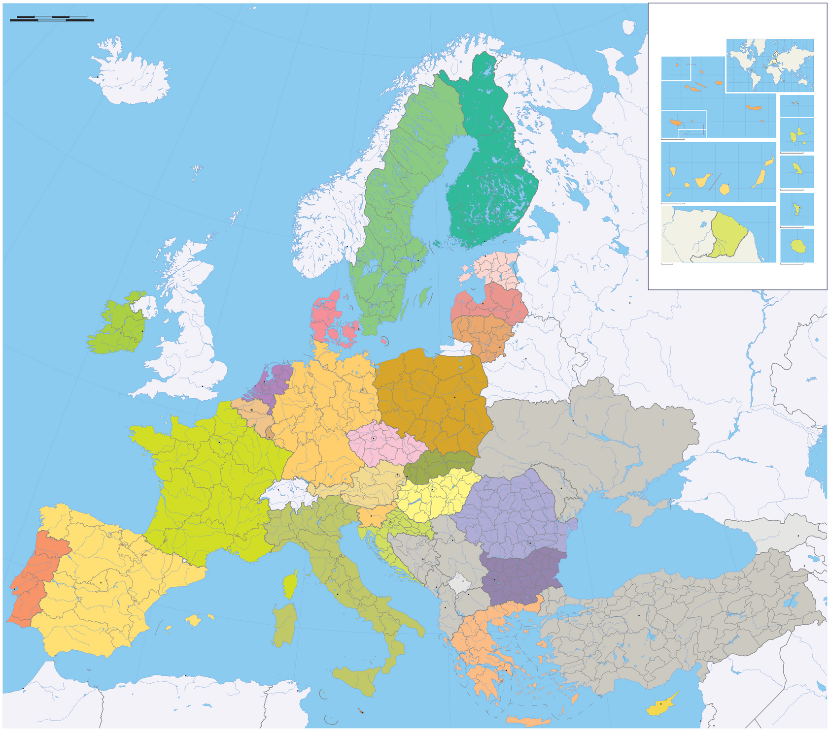
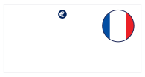
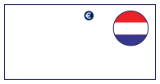
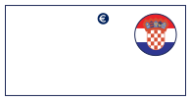
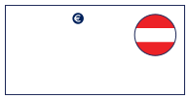
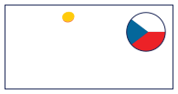
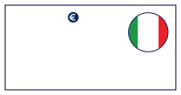
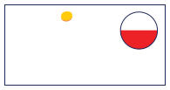
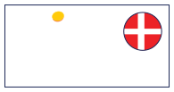
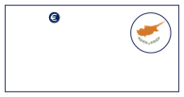
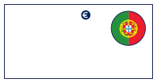
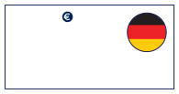
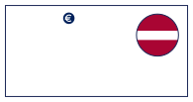

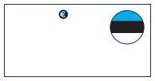
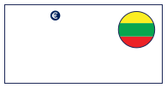
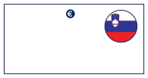
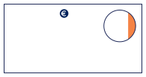
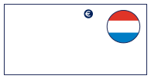
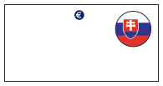
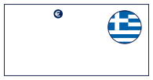

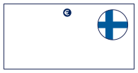
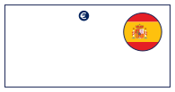
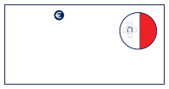
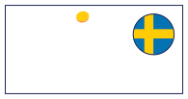
BELGIA
FRANCJA
NIDERLANDY
0
0
100
100
200
200
300
400 km
300 mil
TERYTORIA PAŃSTW UE ZNAJDUJĄCE SIĘ POZA KONTYNENTEM EUROPEJSKIM ORAZ TERYTORIA ZAMORSKIE
Belgique—België
Stolica: Bruksela
(Bruxelles/Brussel)
Powierzchnia: 30 452 km²
Liczba ludności: 11,8 mln
France
Stolica: Paryż (Paris)
Powierzchnia: 633 886 km²
Liczba ludności: 68,1 mln
Nederland
Stolica: Amsterdam
Powierzchnia: 34 188 km²
Liczba ludności: 17,8 mln
MORZE BARENTSA
BUŁGARIA
CHORWACJA
AUSTRIA
Altaelva
Corvo
Flores
28°W
Graciosa
AÇORES (PT)
MADEIRA (PT)
GUADELOUPE (FR)CANARIAS (ES)
MARTINIQUE (FR)
GUYANE (FR)
lew
България
Stolica: Sofia (София)
Powierzchnia: 110 001 km²
Liczba ludności: 6,4 mln
Hrvatska
Stolica: Zagrzeb (Zagreb)
Powierzchnia: 55 896 km²
Liczba ludności: 3,9 mln
Österreich
Stolica: Wiedeń (Wien)
Powierzchnia: 82 519 km²
Liczba ludności: 9,1 mln
Reykjavík
ISLANDIA
MORZE NORWESKIE
39°N
31°W
Faial
39°N
Terceira
São Jorge
MAYOTTE (FR)
LA RÉUNION (FR)
LAPPI
38°
Pico
AÇORES (PT)
Saint-Martin
(FR)
CZECHY
WŁOCHY
POLSKA
NORRBOTTENS LÄN
LAPPLAND
MORZE BIAŁE
Madeira
29°W
17°W
MADEIRA (PT)
28°
OCEAN ATLANTYCKI
Ponta Delgada
São Miguel
18°N
63°W
korona
Česko
Stolica: Praga (Praha)
Powierzchnia: 77 212 km²
Liczba ludności: 10,8 mln
Italia
Stolica: Rzym (Roma)
Powierzchnia: 297 825 km²
Liczba ludności: 58,9 mln
złoty
33°N
Porto Santo
37°N
Santa Maria
GUADELOUPE (FR)
Kemijoki Kemi älv
Funchal
Ilhas Desertas
OCEAN ATLANTYCKI
Stolica: Warszawa Powierzchnia: 307 236 km² Liczba ludności: 36,8 mln
Luleälven
30°N
16°W
Ilhas Selvagens
27°
26°
25°
Basse-Terre
Grande-Terre
POHJOIS-SUOMI
NORRA FINLAND
18°W
100 km
17°
16°
15°
14°
Alegranza
16°N
Basse- Terre
61°30’ W
Marie- Galante
OCEAN ATLANTYCKI
DANIA
CYPR
PORTUGALIA
VÄSTERBOTTENS LÄN
Graciosa
Lanzarote
100 km
korona
Danmark
Stolica: Kopenhaga
(København)
Powierzchnia: 41 987 km²
Liczba ludności: 5,9 mln
Κύπρος — Kýpros/Kıbrıs
Stolica: Nikozja
(Λευκωσία — Lefkosía/Lefkoşa)
Powierzchnia: 9 213 km²
Liczba ludności: 0,9 mln
Portugal
Stolica: Lizbona (Lisboa)
Powierzchnia: 90 996 km²
Liczba ludności: 10,5 mln
Umeälven
29°
La Palma
Santa Cruz de Tenerife
CANARIAS (ES)
LAS PALMAS
Lobos
14°30’ N
Fort-de-France
MARTINIQUE (FR)
VÄSTERNORRLANDS LÄN
ITÄ-SUOMI
ÖSTRA FINLAND
SANTA CRUZ DE TENERIFE
Tenerife
Las Palmas
de Gran Canaria
Fuerteventura
OCEAN ATLANTYCKI
KI
JÄMTLANDS LÄN
ICKA
LÄNSI- JA SISÄ-SUOMI
28°N
La Gomera
Gran Canaria
61°W
100 km
TN
VÄSTRA OCH INRE FINLAND
FINLANDIA
Onežskoe Ozero
El Hierro
MAYOTTE (FR)
NIEMCY
ŁOTWA
RUMUNIA
C
SZWECJA
BO
18°W
100 km
17°
16°
15°
14°
OCEAN INDYJSKI
Deutschland
Stolica: Berlin
Powierzchnia: 353 296 km²
Liczba ludności: 84,4 mln
Latvija
Stolica: Ryga (Rīga)
Powierzchnia: 63 290 km²
Liczba ludności: 1,9 mln
lej
România
Stolica: Bukareszt
(Bucureşti)
Powierzchnia: 234 270 km²
Liczba ludności: 19,1 mln
A
55°
50°W
Mamoudzou
K
Paramaribo
GÄVLEBORGS LÄN
O
OCEAN ATLANTYCKI
13°S
T
Kokemäenjoki Kumo älv
Ladožskoe Ozero
NTY
NORWEGIA
ZA
Cayenne
5°N
45°E
H
a
l
l
i
n
g
d
DALARNAS LÄN
LOUNAIS-SUOMI SYDVÄSTRA FINLAND
ETELÄ-SUOMI SÖDRA FINLAND
100 km
a
GUYANE (FR)
l
s
SURINAM
LA RÉUNION (FR)
e
ROSJA
l
Maroni
v
a
Oslo
Dalälven
Helsinki
21°S
Saint-Denis
VÄRMLANDS LÄN
UPPSALA LÄN
VÄSTMANLANDS
ÅLAND
LÄN AHVENANMAA
STOCKHOLMS LÄN
ÖREBRO LÄNSztokholm
SÖDERMANLANDS
LÄN
Oyapock
ESTONIA
LITWA
SŁOWENIA
LA
Tallinn
BRAZYLIA
50°
OCEAN INDYJSKI
Eesti
Stolica: Tallinn
Powierzchnia: 43 110 km²
Liczba ludności: 1,4 mln
Lietuva
Stolica: Wilno (Vilnius)
Powierzchnia: 62 643 km²
Liczba ludności: 2,9 mln
Slovenija
Stolica: Lublana (Ljubljana)
Powierzchnia: 20 145 km²
Liczba ludności: 2,1 mln
RRAK
Vänern
ESTONIA
100 km
55°30’ W
100 km
AT
SK
A
GE
VÄSTRA GÖTALANDS LAN
ÖSTERGÖTLANDS LÄN
IE
CI
EŚ
N
IN
A
JÖNKÖPINGS LÄN
KALMAR LÄN
HALLANDS LÄN
KRONOBERGS LÄN
BLEKINGE LÄN
CK
VIDZEME
ŁOTWA
Volga
MORZE PÓŁNOCNE
NORDJYLLAND
GOTLANDS LÄN
TY
Ryga
Moskwa
IRLANDIA
LUKSEMBURG
SŁOWACJA
N
AN TUAISCIRT AGUS AN IARTHAIR NORTHERN AND WESTERN
ZJEDNOCZONE KRÓLESTWO
MIDTJYLLAND
E
B
AŁ
RĪGA
KURZEME
ZEMGALE
ŠIAULIAI PANEVĖŽYS
TELŠIAI
UTENA
KLAIPĖDA LITWA
KAUNAS
TAURAGĖ
VILNIUS
MARIJAMPOLĖ Wilno
LATGALE
Éire
Stolica: Dublin
(Baile Átha Cliath/Dublin)
Powierzchnia: 68 655 km²
Liczba ludności: 5,2 mln
Luxembourg
Stolica: Luksemburg
(Lëtzebuerg) (Luxembourg)
Powierzchnia: 2 586 km²
Liczba ludności: 0,7 mln
Slovensko
Stolica: Bratysława
(Bratislava)
Powierzchnia: 48 702 km²
Liczba ludności: 5,4 mln
AN OITHIR AGUS LÁR-TÍRE EASTERN AND MIDLAND
DANIA
SKÅNE LÄN
HOVEDSTADEN
RZ
IRLANDIA
Dublin
SYDDANMARK
Kopenhaga
M
O
Dnepr
EA
AN DEISCIRT SOUTHERN
SJÆLLAND
GRECJA
WĘGRY
FINLANDIA
MORZE CELTYCKIE
SCHLESWIG-
HOLSTEIN
HAMBURG
BREMEN
NIEDERSACHSEN
MECKLENBURG- VORPOMMERN
POMORSKIE
ROSJA
ALYTUS
Mińsk
Ελλάδα
Stolica: Ateny
(Αθήνα – Athina)
Powierzchnia: 130 048 km²
Liczba ludności: 10,4 mln
forint
Magyarország
Stolica: Budapeszt
(Budapest)
Powierzchnia: 91 248 km²
Liczba ludności: 9,6 mln
Suomi
Stolica: Helsinki
(Helsingfors)
Powierzchnia: 304 316 km²
Liczba ludności: 5,6 mln
OC
NIDERLANDY
ZACHODNIOPOMORSKIE
WARMIŃSKO-MAZURSKIE
PODLASKIE
Nëman
BIAŁORUŚ
Thames
Londyn
Amsterdam Haga
Nederrijn
BRANDENBURG BERLIN
KUJAWSKO- -POMORSKIE
Wisła
MAZOWIECKIE
KAZACHSTAN
L
A
M
ANCHE
VLAANDEREN
NORDRHEIN-WESTFALEN
Weser
SACHSEN-ANHALT
Berlin
LUBUSKIE
WIELKOPOLSKIE
POLSKA
Warszawa
HISZPANIA
MALTA
SZWECJA
KAN
AŁ
Bruksela
Rhein
HESSEN
THÜRINGEN
Elbe
DOLNOŚLĄSKIE
ŁÓDZKIE
LUBELSKIE
Kijów
HAUTS-DE- FRANCE
SACHSEN
NORMANDIE
Seine
BELGIA
WALLONIE
LUKSEMBURG
RHEINLAND-PFALZ SAARLAND
NIEMCY
Praga
Odra
OPOLSKIE
ŚLĄSKIE
ŚWIĘTOKRZYSKIE
UKRAINA
BRETAGNE
Paryż
Luksemburg
PODKARPACKIE
MAŁOPOLSKIE
ÎLE-DE-FRANCE
Meuse
CZECHY
Dnister
PAYS DE LA LOIRE
CENTRE-VAL DE LOIRE
GRAND EST
BADEN-WÜRTTEMBERG
BAYERN
SŁOWACJA
NIEDERÖSTERREICH
WIEN
OBERÖSTERREICH
ZATOKA BISKAJSKA
FRANCJA
BOURGOGNE- FRANCHE-COMTÉ
Donau
Wiedeń
Bratysława
Tisza
MOŁDAWIA
Berno
LIECHTENSTEIN
VORARL- BERG
Inn
SALZBURG
STEIERMARK
BURGEN-
LAND
Budapeszt
Kiszyniów
SZWAJCARIA
TIROL TRENTINO
ALTO ADIGE -
SÜDTIROL
AUSTRIA
NOUVELLE-AQUITAINE
Loire
VALLE D'AOSTA VALLÉE D'AOSTE
FRIULI- VENEZIA GIULIA
WĘGRY
KÄRNTEN
SŁOWENIA
Lublana
Zagrzeb
CHORWACJA
Dunav
GALICIA
PRINCIPADO DE ASTURIAS
Garonne
AUVERGNE-RHÔNE-ALPES
LOMBARDIA
VENETO
Sava
RUMUNIA
CANTABRIA
EUSKADI PAÍS VASCO
OCCITANIE
Rhône
PIEMONTE
Po
Belgrad
GRUZJA Tbilisi
AZERBEJDŻAN
Powierzchnia: 4 103 987 km Liczba ludności: 448,4 mln
NORTE
CASTILLA Y LEÓN
COMUNIDAD FORAL
DE NAVARRA
LA RIOJA
PROVENCE-ALPES- CÔTE D'AZUR
LIGURIA
EMILIA-ROMAGNA
Bukareszt
MORZE CZARNE
Douro
Duero
ANDORA
ZATOKA LWIA
MONAKO
SAN MARINO
BOŚNIA I HERCEGOWINA
SERBIA
Dunărea
CENTRO
PORTUGALIA
HISZPANIA
Ebro
CATALUNYA CATALUÑA
TOSCANA
MARCHE
UMBRIA
MORZE
Sarajewo
LISBOA E VALE DO TEJO
Tejo
COMUNIDAD DE MADRID
Madryd
ARAGÓN
CORSE
WŁOCHY
AD
CZARNOGÓRA Prisztina
KOSOWO
* UNSCR 1244 / ICJ 22.07.2010
Sofia
BUŁGARIA
Lizbona
EXTREMADURA
Tajo
Rzym
ABRUZZO
MOLISE
RI
AT
Podgorica
Skopje
Kelkit
Państwa Unii Europejskiej (sierpień 2023 r.) Kraje kandydujące
Potencjalne kraje kandydujące
Inne państwa
ALENTEJO
CASTILLA-LA MANCHA
CITTÀ DEL VATICANO
LAZIO
YC
Tirana
MACEDONIA PÓŁNOCNA
Guadiana
Guadiana
COMUNITAT VALENCIANA
COMUNIDAD
VALENCIANA
CAMPANIA
PUGLIA
KIE
ANATOLIKI
MAKEDONIA KAI THRAKI
Ankara
TURCJA
Kızılırmak
ALGARVE
Guadalquivir
ANDALUCÍA
ILLES BALEARS ISLAS BALEARES
SARDEGNA
BASILICATA
ALBANIA
DYTIKI MAKEDONIA
KENTRIKI MAKEDONIA
REGIÓN DE MURCIA
M
O
R
MORZE TYRREŃSKIE
CALABRIA
IPEIROS
THESSALIA
GRECJA
VOREIO AIGAIO
Tigris
CEUTA
Z
E
Ś
IONIA NISIA
DYTIKI ELLADA
STEREA ELLADA
Ateny
MORZE EGEJSKIE
Rabat
MELILLA
Algier
Tunis
R
Ó
SICILIA
MORZE JOŃSKIE
PELOPONNISOS
ATTIKI
Euphrates
IRAK
Kosovo (*) - Użycie tej nazwy nie wpływa na stanowiska w sprawie statusu Kosowa i jest zgodne z rezolucją Rady Bezpieczeństwa ONZ 1244(1999) oraz z opinią Międzynarodowego Trybunału Sprawiedliwości w sprawie Deklaracji niepodległości Kosowa.
MAROKO
TUNEZJA
DZ
I
NOTIO AIGAIO
Nikozja
SYRIA
ALGIERIA
Valletta
E
M
N
E
KRITI
CYPR
LIBAN
MALTA
Bejrut
Damaszek
Print PDF

Slide 4
Droga Polski do Unii
Po II wojnie światowej Polska została wyłączona z procesów integracyjnych państw Unii Europejskiej. Znajdowała się bowiem w strefie wpływów ZSRR i rządy sprawowała partia komunistyczna. Dopiero upadek władzy komunistycznej w roku 1989 stworzył Polsce możliwość wyboru, czy chce należeć do Unii.
Integracja Polski z UE trwała wiele lat, gdyż proces ten wymagał dostosowania państwa do reguł prawnych i ekonomicznych organizacji.
Kryteria członkostwa w Unii Europejskiej, które musiały spełnić Polska i inne kandydujące państwa:
● Stworzenie instytucji gwarantujących demokrację, praworządność, poszanowanie praw człowieka i mniejszości narodowych.
● Posiadanie sprawnej gospodarki rynkowej zdolnej do konkurowania wewnątrz Unii Europejskiej.
● Zdolność do wywiązywania się z zobowiązań dotyczących członkostwa, zwłaszcza unii politycznej oraz gospodarczo‑walutowej.
Członkostwo było ważne dla Polski, ponieważ dawało szansę na szybki rozwój gospodarczo- społeczny, możliwość przyspieszenia przemian politycznych i ekonomicznych, a także zwiększało poczucie bezpieczeństwa. Możliwe było także dzięki temu wzmocnienie demokracji i poszanowania praw człowieka oraz przyjęcie wysokich standardów w zakresie zdrowia, pracy i edukacji.
Polska prowadziła negocjacje z Unią od 1998 do 2002 roku. Ważnym etapem było podpisanie traktatu nicejskiego w 2001 roku, a później przeprowadzenie referendum w 2003 roku w sprawie przystąpienia Polski do Unii Europejskiej ( za było 77,45% głosujących, a przeciw - 22,55%).
Polska stała się członkiem UE 1 maja 2004 roku, podobnie jak Cypr, Czechy, Estonia, Litwa, Łotwa, Malta, Słowacja, Słowenia i Węgry.

Slide 5
Nasza obecność w Unii Europejskiej ma różne wymiary, w zależności od pokolenia: dla osób urodzonych w XXI wieku możliwość podróżowania po całym świecie i posługiwania się paszportem UE jest oczywistością. Dla roczników z lat 80. i 90. XX wieku – momentem odgradzającym współczesność od historii. Dla ludzi urodzonych przed 1980 rokiem, którzy dobrze pamiętają czasy PRL – jest to ogromny skok cywilizacyjny, spełnienie aspiracji, aby żyć w cywilizowanym kraju, a także odpowiedź na pytanie o miejsce Polski w świecie.

Slide 6
Kalendarium
1989
Podpisaliśmy umowę o współpracy handlowej i gospodarczej ze Wspólnotami Europejskimi.
1990
Złożyliśmy oficjalny wniosek o rozpoczęcie negocjacji umowy stowarzyszeniowej ze Wspólnotami Europejskimi.
1994
Złożyliśmy wniosek o członkostwo w Unii Europejskiej.
1998
Rozpoczęliśmy negocjacje akcesyjne.
2003
Odbyło się referendum akcesyjne. Za członkostwem w Unii Europejskiej opowiedziało się 77,45 proc. biorących udział w głosowaniu. 22,55 proc. było przeciwnych. Frekwencja wyniosła 58,85 proc.
2004
1 maja wstąpiliśmy do Unii Europejskiej.
2007
Podpisaliśmy Traktat lizboński. Wzmocnił on rolę Parlamentu Europejskiego i usprawnił proces decyzyjny w instytucjach europejskich.
Weszliśmy do strefy Schengen, w której możliwy jest swobodny przepływ osób, towarów i usług bez konieczności kontroli na granicach wewnętrznych.

Slide 7
Kalendarium
2009
Eurodeputowany i były premier Jerzy Buzek został wybrany na przewodniczącego Parlamentu Europejskiego. Jest dotychczas jedynym Polakiem, który pełnił tę funkcję.
2011
Objęliśmy na pół roku prezydencję w Radzie Unii Europejskiej, najważniejszym organie decyzyjnym UE. 1 stycznia 2025 r. Polska po raz drugi stanie czele Rady UE.
2012
Unia Europejska otrzymała Pokojową Nagrodę Nobla za starania na rzecz pokoju, pojednania, demokracji i praw człowieka w Europie.
2014
Premier Donald Tusk został wybrany na przewodniczącego Rady Europejskiej, jedno z najwyższych stanowisk w Unii Europejskiej. W 2017 r. został ponownie wybrany na kolejną dwuipółletnią kadencję.
2017
Obywatele Unii mogą cieszyć się swobodą korzystania z telefonów komórkowych podczas podróży między krajami UE. Bez obawy o dodatkowe opłaty za roaming.
2023
Unia Europejska i NATO podpisały wspólną deklarację. Z całą mocą potępiły rosyjską agresję na Ukrainę. Zadeklarowały dalsze rozszerzenie i pogłębienie współpracy z Ukrainą.
2024
Świętujemy 20-lecie Polski w Unii Europejskiej.

Slide 8
  Jean Monnet (1888-1979)
  Konrad Adenauer (1876-1967)
  Louise Weiss (1893-1983)
  Alcide De Gasperii ( 1881-1954)
  Robert Schuman (1886-1963)
  Simone Veil (1927-2017)
  Joseph Bech (1887-1975)
  Marga Klompé (1912-1986)
  Winston Churchill (1974-1965)
  Helmu Kohl (1930-2017)
  François Mitterrand (1916-1996)
  Johan Willem Beyen (1897-1976)
  Ursula Hirschmann (1913- 1991)
  Paul-Henri Spaak (1899-1972)
  Melina Marcouri (1920-1994)
  Altiero Spinelli (1907-1986)
  Nicole Fontaine (1942-2018)
  Anna Linda (1957-2003)
Pionierzy Unii Europejskiej

Slide 9
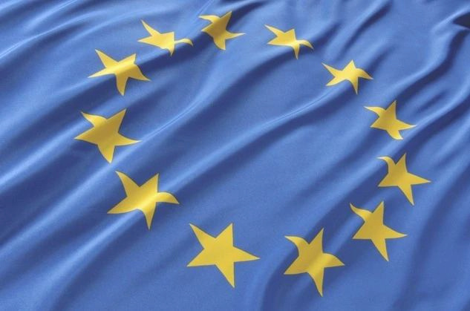
Wartości Unii
Wartości te to: godność człowieka, wolność, demokracja, równość, rządy prawa oraz poszanowanie praw człowieka.
Wartości te są zapisane w Traktatach UE i w Karcie praw podstawowych Unii Europejskiej, w której zawarto wszystkie prawa osobiste, obywatelskie, polityczne, gospodarcze i socjalne przysługujące wszystkim mieszkańcom UE.
Obywatelom przyslugują ważne dodatkowe prawa, takie jak swoboda przemieszczania się, mieszkania, pracy i nauki w dowolnym państwie UE oraz prawo do głosowania i kandydowaniaw wyborach lokalnych i wyborach do Parlamentu Europejskiego, nawet jeśli mieszka w innym państwie członkowskim UE. Może również złożyć petycję do Parlamentu Europejskiego, wnieść skargę do Europejskiego Rzecznika Praw Obywatelskich i skontaktować się na piśmie z dowolną instytucją Unii Europejskiej

Slide 10

OSOBY MIESZKAJĄCE W UE ZYSKUJĄ OKREŚLONE WAŻNE PRAWA I KORZYŚCI, TAKIE JAK:
  ochrona przed wszelkimi formami dyskryminacji, w tym przed dyskryminacją ze względu na płeć, rasę, religię, pochodzenie etniczne lub społeczne, niepełnosprawność, wiek lub orientację seksualną
  prawo do ochrony danych osobowych
  możliwość dokonywania zakupów przez internet z dowolnego państwa członkowskiego bez obaw dzięki skutecznej ochronie konsumentów w UE
  ochrona zdrowia dzięki rygorystycznym normom środowiskowym UE, takim jak przepisy dotyczące jakości powietrza i wody

Slide 11
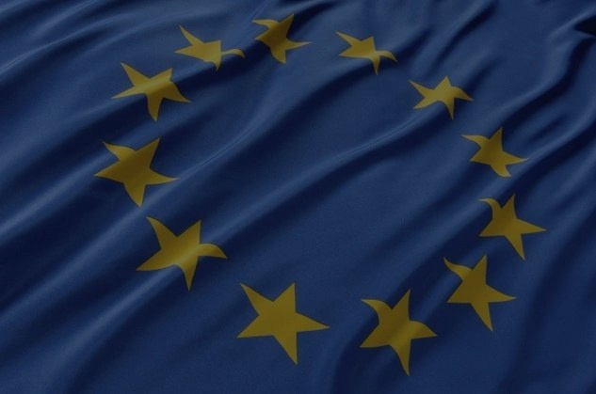
W jaki sposób obywatele państw członkowskich Unii Europejskiej mogą wyrazić swój głos?
Obywatele państw należących do Unii Europejskiej mogą zadecydować, kto będzie podejmował ważne decyzje dotyczące bezpośrednio ich spraw poprzez udział w wyborach europejskich i wybór kandydata. Najbliższe takie wybory odbędą się 6-9 czerwca 2024 roku, warto więc wziąć w nich udział. Oddać głos może w większości państw osoba, która ukończyła 18 lat, jednak w niektórych państwach przepisy są odmienne - w Austrii, Belgii, Niemczech i na Malcie głosować mogą 16-latkowie, a w Grecji - 17-latkowie. Co ciekawe, w niektórych krajach udział w głosowaniu jest obowiązkowy - przykładem jest Belgia, Bułgaria, Grecja i Luksemburg.
Młodzi ludzie także mają wpływ na działania podejmowane przez Unię Europejską, gdyż stanowią jedną trzecią europejskich paneli obywatelskich, na których mogą przedstawiać swoje pomysły i zalecenia dla organizacji. Propozycje można także zgłaszać przez zebranie miliona podpisów pod swoją inicjatywą i przekazanie jej decydentom Unii Europejskiej. Warto pamiętać, że nawet jeżeli pomysł nie zyska wystarczającej ilości poparcia, może być zauważony i zrealizowany przez organizację. Wszystko za sprawą Europejskiej inicjatywy obywatelskiej.
Każdy mieszkaniec Unii Europejskiej ma także szansę na zostanie posłem Parlamentu Europejskiego. Warunkiem jest osiągnięcie wieku 18-25 lat i zgłoszenie swojej kandydatury. Najmłodsza posłanka PE miała zaledwie 21 lat.

Slide 12

Podróże po Europie
Europa może się poszczycić bogatym dziedzictwem kulturowym, ciekawą historią i pięknymi krajobrazami. Z tego powodu wiele miejsc położonych na jej terenie staje się popularnym kierunkiem podróży turystów, jak i mieszkańców państw europejskich. Ułatwienie w podróżowaniu stanowi brak większości formalności związanych z kontrolą paszportową, a także wspólna waluta - euro, która została przyjęta w 20 krajach UE.
Ułatwienia w podróżowaniu związane z Unią Europejską:
● Obywatele Unii Europejskiej muszą posiadać tylko paszport lub dowód osobisty - dzięki układowi z Schengen większość państw UE zniosła kontrole graniczne, jednak podróżując do państw spoza strefy Schengen należy okazać ważny paszport lub dowód osobisty. Do podróżowania po terenie UE nie są potrzebne także wizy.
● Obywatele spoza Unii Europejskiej muszą posiadać paszport i wizę (w przypadku obywateli ponad 100 krajów).

Slide 13
● Prawo jazdy wydane w jednym z krajów członkowskich UE jest uznawane na całym jej terenie.
● Ubezpieczenie pojazdu jest ważne na terenie całej UE.
● UE zapewnia bezpieczny przejazd i zrównoważone ceny przejazdu.
● Długodystansowe trasy rowerowe.
● Niższe ceny lotów, większy wybór przewoźników i tras lotniczych.
● Rozbudowana sieć kolejowa.
● Dobrze rozwinięty transport wodny.
● Dostęp do opieki zdrowotnej na takich samych zasadach jak w kraju zamieszkania - Europejska Karta Ubezpieczenia Zdrowotnego (EKUS).
● Recepta na leki ważna we wszystkich krajach UE.
● Możliwość korzystania z telefonu komórkowego na takich samych zasadach, jak w swoim kraju - bez dodatkowych opłat.
● Szeroki zakres dostępu do internetu i darmowego Wi-Fi.
● Jeden europejski numer alarmowy: 112 - łatwe wezwanie pomocy w nagłych sytuacjach.

Slide 14
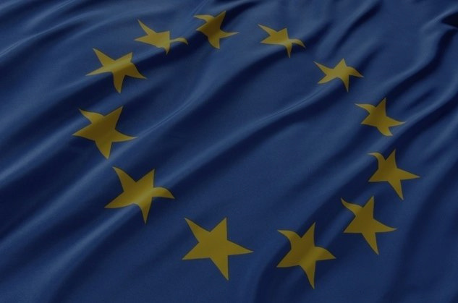
Działania Unii
Rok 2023 przyniósł Unii Europejskiej wiele wyzwań, z którymi musiała się zmierzyć - od reakcji na działania wojenne w Ukrainie, przez zmierzenie się z kryzysem energetycznym, aż po walkę z kryzysem klimatycznym. Oto niektóre z działań podjętych przez Unię Europejską w minionym roku:
● Decyzja o otwarciu negocjacji w sprawie przystąpienia Ukrainy do UE.
● Pomoc finansowa i humanitarna dla Ukrainy, wsparcie wojskowe, nałożenie sankcji na Rosję, umożliwienie transportu produktów rolnych (głównie zbóż) z Ukrainy do państw członkowskich.
● Transformacja gospodarki: przyspieszenie cyfryzacji, wprowadzenie regulacji dotyczących sztucznej inteligencji AI, działania na rzecz zmniejszenia emisji CO2, wzmocnienie jednolitego rynku, zwiększenie zdolności do produkcji czystej energii.
● Przedstawienie strategii bezpieczeństwa gospodarczego.
● Wsparcie finansowe ekologicznych projektów.
● Tworzenie morskich elektrowni wiatrowych.
● Przygotowania do wprowadzenia cyfrowego euro.
● Reforma unii celnej.
● Działania mające na celu wprowadzenie Zielonego Ładu, mającego przynieść korzyści klimatyczne i neutralność emisyjną i neutralizację zanieczyszczeń

Slide 15
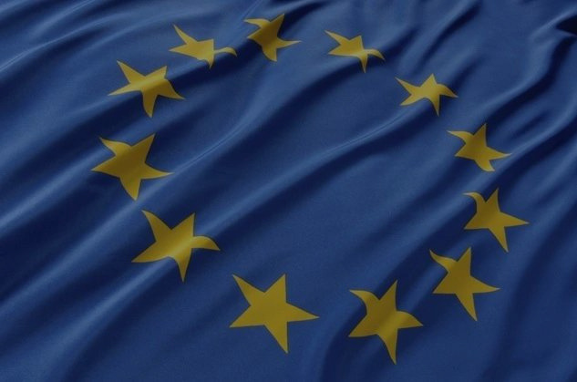
●Zapewnienie przystępnej cenowo, bezpiecznej i zrównoważonej Energii dla Europy - wykorzystanie odnawialnych źródeł energii, przyspieszenie produkcji zielonej energii.
● Realizacja planu „Cyfrowa Europa”, wsparcie finansowe cyfrowych projektów, rozwój sztucznej inteligencji, cyfryzacja wielu sektorów gospodarki, ochrona danych obywateli.
● Budowanie sprawiedliwej i socjalnej Europy - ożywienie dialogu społecznego i gospodarki społecznej, podnoszenie i zmiana kwalifikacji obywateli państw członkowskich, wsparcie edukacji ( program ERASMUS+), wspieranie badań naukowych, równość płci i osób LGBTQ, pomoc osobom niepełnosprawnym.
● Działania na rzecz ochrony ludności - zwalczanie handlu narkotykami, uzgodnienia w sprawie polityki migracyjnej, zwalczanie nielegalnych migracji, zwiększenie bezpieczeństwa zdrowotnego, udoskonalenie systemów medycznych, modernizacja szpitali, ochrona zdrowia psychicznego.
● Propagowanie europejskich interesów i wartości na świecie - polityka sąsiedztwa, strategie globalne, pomoc humanitarna, reagowanie na klęski żywiołowe i zapobieganie im, umowy handlowe.
● Wzmocnienie demokracji - ochrona praworządności i demokraci, wolność mediów, wzmocnienie roli obywateli i praw obywatelskich, praw dzieci i młodzieży.

Slide 16

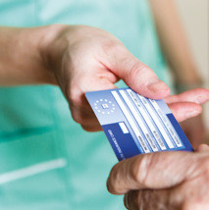
  Możesz mieszkać i pracować w innym państwie UE.
  Możesz studiować lub odbyć szkolenie w innym państwie UE.
  możliwość skorzystania z usług państwowej opieki zdrowotnej dzięki europejskiej karcie ubezpieczenia zdrowotnego
  W 20 państwach członkowskich możesz używać jednej waluty – euro.
  pełna ochrona praw pasażerów podczas podróży samolotem, koleją, statkiem, autobusem lub autokarem.
  Depozyty bankowe do 100 tys. euro są zawsze chronione.
Korzyści płynące z Unii

Slide 17
Dziękujemy za uwagę

